Slide 1
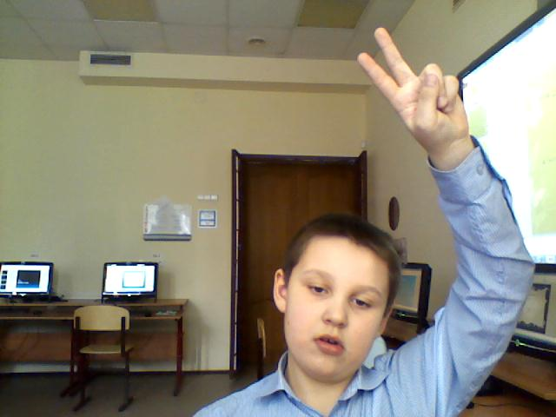
Рассказ о себе
2 класс
Тростин Ярослав

Slide 2
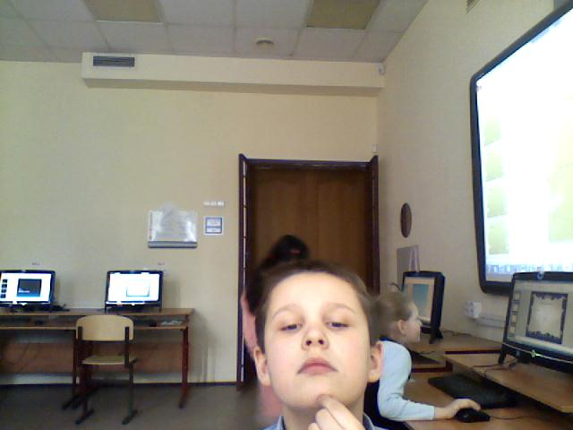
Меня зовут
Меня зовут Ярослав. Это редкое имя.

Slide 3
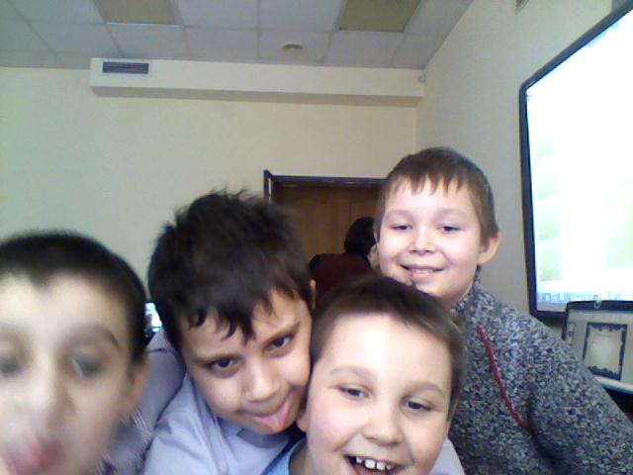
Мой класс
Мой класс. Унас дружный класс

Slide 4
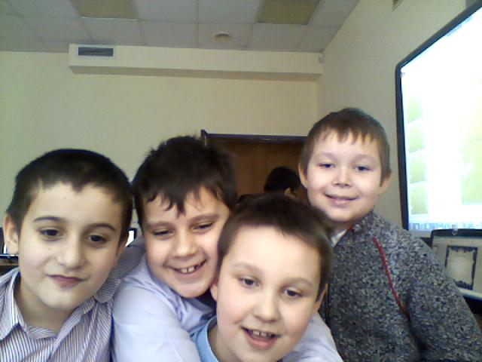
Я люблю
Люблю. Я люблю моих друзей

Slide 5
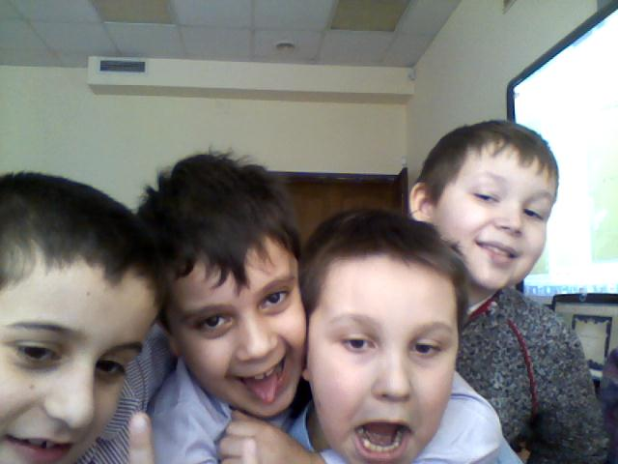
друзья
У меня четыре друга Артём М. и Артём Е. и Ваня М. и Стёпа С.

